Slide 1
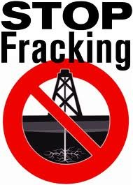
Добыча сланцевого газа

Slide 2
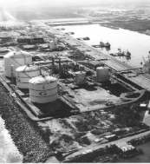
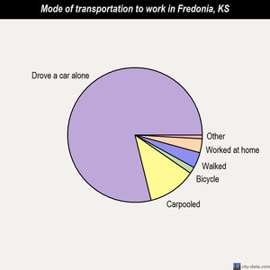
Первая коммерческая газовая скважина в сланцевых пластах была пробурена в США в 1821 году Уильямом Хартом
во Фредонии, Нью-Йорк, который считается в США «отцом природного газа».

Slide 3
Сланцевый газ
Сланцевый газ – разновидность природного газа, хранящегося в виде небольших образований, в коллекторах, в толще сланцевого слоя осадочной породы Земли.

Slide 4
Сланцевая надежда Украины
Разработка сланцевых месторождений представляет большую опасность для экосистемы.
В процессе добычи сланцевого газа используется технология гидроразрыва: в скважину закачивают тысячи тонн жидкости, содержащей различные химикаты, способные отравить грунтовые воды.

Slide 5
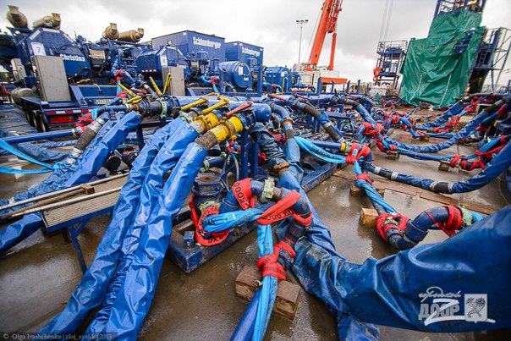
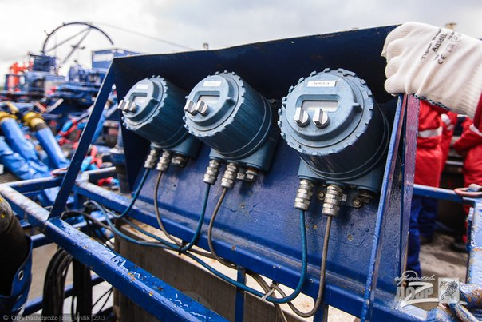
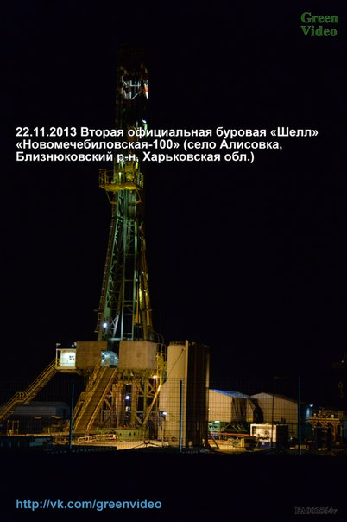
Украина против разработки сланцевого газа

Slide 6
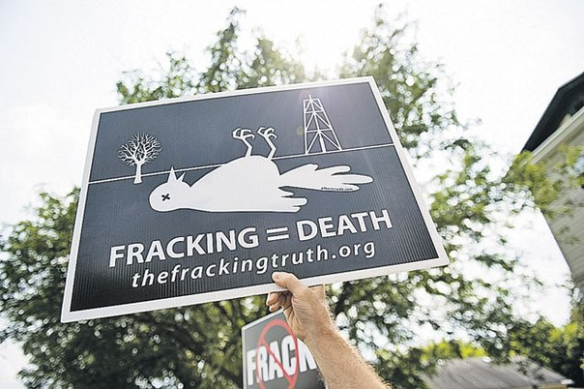
«Добыче сланцевого газа – НЕТ! Гидроразрыву – НЕТ»

Slide 7
Согласно условиям контракта с компанией Shell…!!!
50% работ по добыче сланцевого газа должна оплатить украинская сторона. В замену мы получим только 35% добываемого газа.

Slide 8
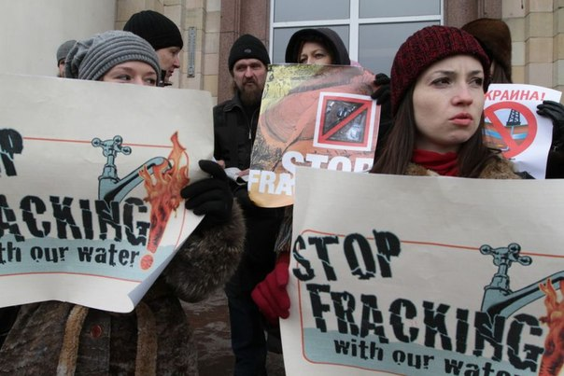
Сланцевая авантюра Барака Обамы
Сегодня видно, что американская «сланцевая революция» не приносит обещанных результатов, а лишь уверенно ведет всю страну к экономической нестабильности и чудовищному загрязнению.

Slide 9
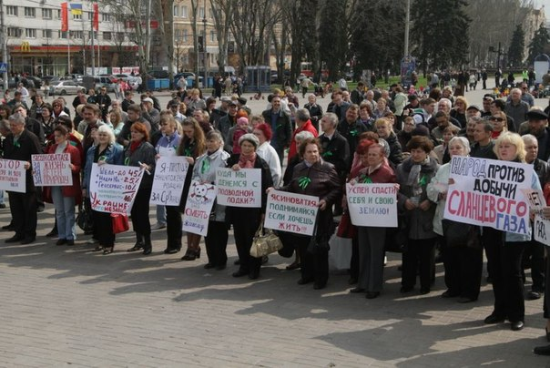
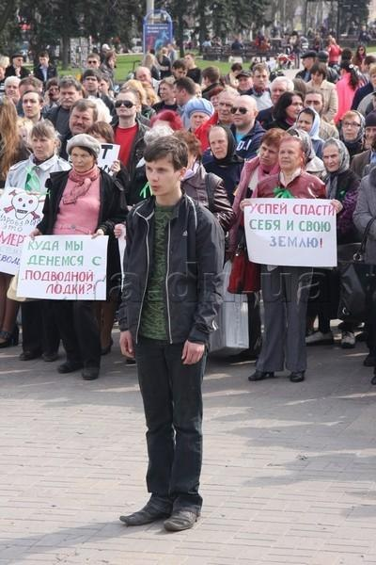
В Донецке митинг 14 апреля 2013 года

Slide 10
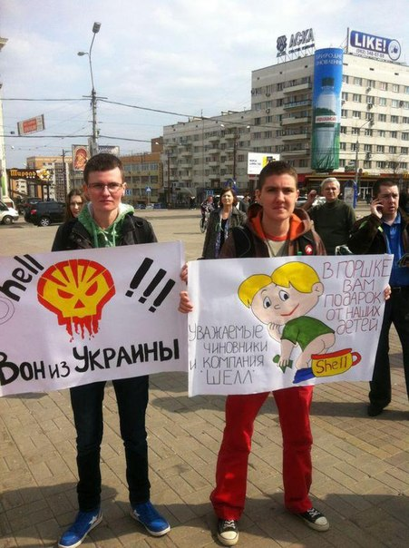
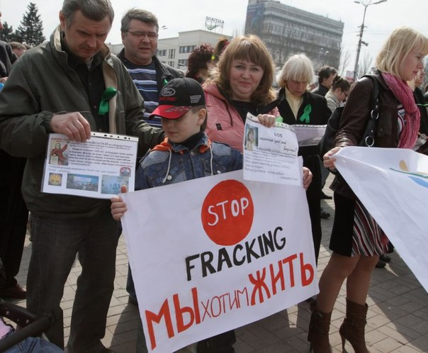
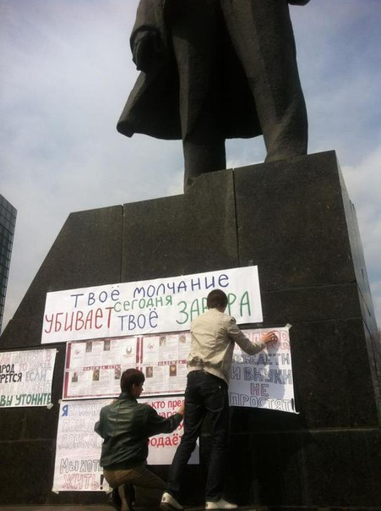

Slide 11
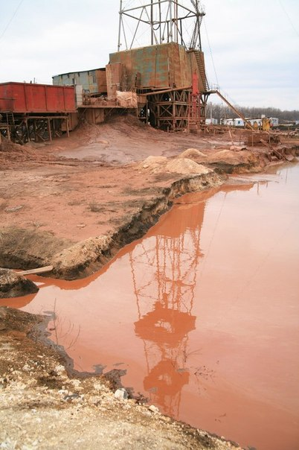
30 Марта 2013 года состоялся автопробег «Славянск – Святогорск – Яремовка»

